Slide 1
易方达企业级AI平台建设思路分享
基于AI-Native操作系统EWork的资管流程重塑
内部分享
2026年7月

Slide 2
AI转型，还是AI原生？
从集装箱革命看企业的AI原生重构
1956年，集装箱第一次进入商业航运。
它最早带来的，是装卸效率提升，但真正改变世界的，是港口、堆场、铁路、公路、仓储、单据、用工和调度体系被整体重构。老港口可以买吊机，却很难变成新一代集装箱枢纽。技术可以采购，但生产系统必须重建。
AI对企业也是一样：不应在旧流程上外挂AI工具，而是围绕AI重建任务、流程、数据、权限和组织能力。

Slide 3
目前全球企业的人工智能实施方式
企业AI转型正从工具普及进入流程重构阶段
数据来源：BCG 2026《AI at Work》
数据显示，企业AI实践正在从工具部署向流程重塑和业务创新深化。
推进流程重塑和业务创新的企业，在业务改善、员工满意度、员工对领导层的信任以及AI使用信心等方面，均明显优于仅停留在工具部署阶段的企业。
2026
78%
72%
2025
57%
50%
42%
22%
部署应用
流程重塑
创新创造
推动 GenAI 工具普及，
提高员工生产力
重新设计端到端工作流和业务流程，
重构职能运作方式
构建新的商业模式和产品，
驱动增长

Slide 4
我们需要企业级的AI操作系统
1
2
3
4
打破系统孤岛
能力跨越升级
知识资产沉淀
业务效率革命
消除部门间的数据壁垒，实现企业级资源统一调度与协同，使得AI能够跨系统理解业务全景
从被动的辅助工具演进为主动的智能助手，最终实现自主决策与执行的Agent劳动力
将组织经验、流程与数据转化为结构化的语义资产，形成企业级知识图谱，持续积累与增值
通过智能化任务编排与自动化执行，大幅提升运营效率，降低人力成本，创造新的业务价值
资管行业不能只做AI外挂，
而要建设企业级AI操作系统，为AI提供优渥的生长土壤。

Slide 5
企业级AI操作系统的六大核心能力
通过“理解任务 → 连接工具 → 装载知识 → 协同编排 → 治理审计 → 反馈进化”形成系统闭环
业务理解与任务规划
工具连接与系统调用
语义记忆与知识管理
理解资管业务语言、场景目标和约束条件，将自然语言需求转化为可执行的任务计划和交付标准。
统一连接数据、模型、业务系统、办公工具和外部服务，让Agent在授权范围内读取信息、推进任务。
将研报、规则、策略、会议纪要和历史任务转化为可检索、可引用、可追溯的语义资产。
反馈学习与持续进化
权限治理与安全审计
多智能体协同与流程编排
从反馈、结果、错误案例和运行日志中提炼经验，持续优化Prompt、Skill、模型和工作流。
围绕身份、数据、工具和任务建立权限边界，记录关键决策与操作轨迹，确保可控可追溯。
组织多个Agent分工协作，完成跨部门、跨系统、跨步骤任务，并跟踪状态、处理异常。

Slide 6
资管操作系统演进的三大阶段
阶段一：GUI时代
传统模式
以图形用户界面为核心，用户通过菜单和按钮操作，系统完全以流程为中心，人必须适应系统的逻辑
阶段二：Agentic Workflow
目前行业主要模式
AI作为智能侧边栏助手开始理解复杂目标并辅助完成工作流，但仍需人工监督与干预，决策权在人
阶段三：Agentic Workforce
未来模式
实现真正的数字员工队伍，Agent具备自主学习、持续进化与团队协作能力，可独立完成端到端业务流程

Slide 7

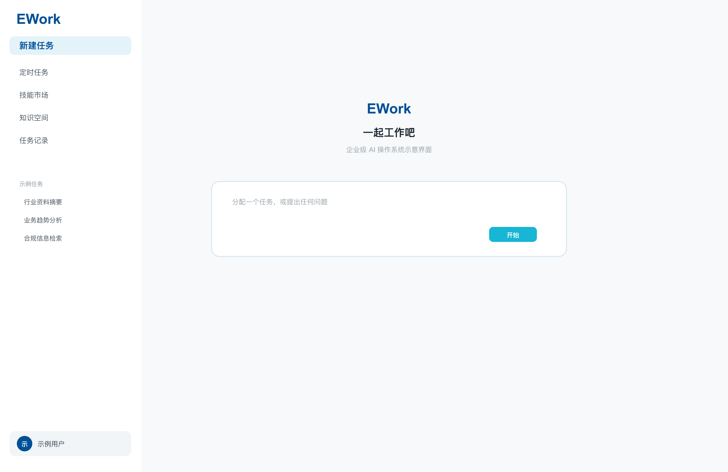
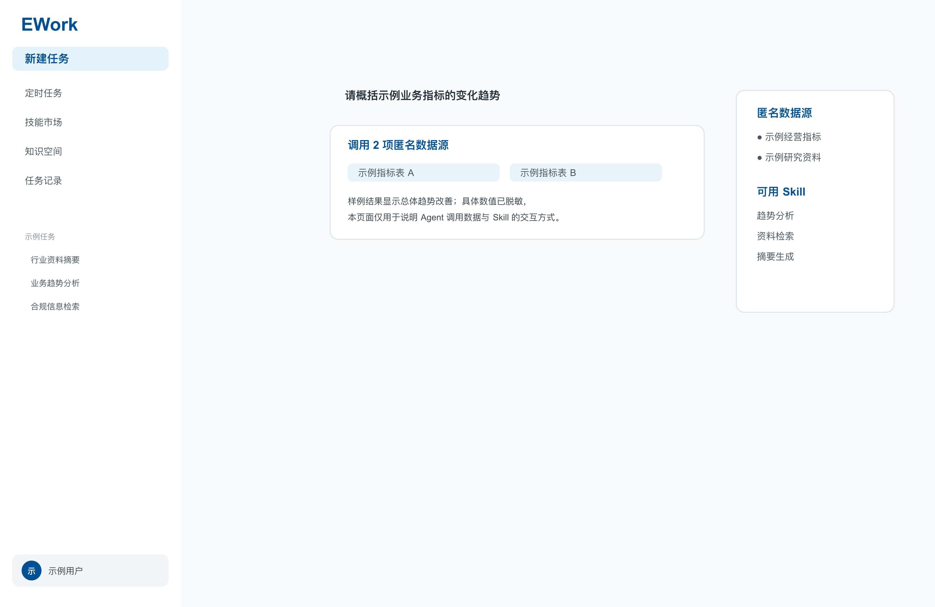
EWork：Agentic Workforce的运作系统
企业级AI平台需为Agent自主运行架设高速网络
Agentic Workforce不只是“更多智能体”，而是一支能够在企业规则下协同运行的资管数字劳动力。
EWork的定位，是为这支数字劳动力提供企业级运作系统：
统一入口：员工通过自然语言发起任务，平台负责理解目标、拆解步骤、跟踪状态和交付结果。
运行底座：Agent可以调用模型、数据库、知识库、Skill、MCP/API和业务系统，在受控环境中完成跨步骤任务。
治理体系：通过权限、数据边界、人工审批、评测、审计和成本管理，确保AI执行过程可控、可追溯、可运营。

Slide 8
EWork内实现的智能体工程类型
从Prompt到Loop，EWork建设的是可复用、可治理、可进化的智能体工程体系。
提示词工程
工作流工程
运行层工程
循环工程
Prompt Engineering
Workflow Engineering
Harness Engineering
Loop Engineering
把提示词写好，
让AI听懂人的意图
编排工作流程步骤和上下文，让AI知道任务怎么一步步做
搭建可靠及有效的执行环境，让AI在企业边界内安全执行
设计智能体自我演进闭环，让AI在使用中持续变好
关键产出
高质量Prompt、任务模板、角色设定
流程步骤、上下文组织、输入输出标准
权限、工具调用、沙箱、审批、审计
评测集、反馈数据、错误复盘、模型/Skill迭代
对EWork的价值
提升单次交互质量，让个人可以更好使用AI
把一次性问答变成可复用的业务流程
让Agent能调用系统、处理文件、执行任务，同时可控可追溯
把业务反馈沉淀为组织资产，形成越用越好的能力飞轮

Slide 9
EWork与传统资管系统的核心差异
从流程驱动到意图驱动的范式转变
交互范式转变
系统集成模式
知识资产激活
工作模式升级
传统资管系统以流程为中心，
要求用户适应系统操作逻辑；
EWork以意图为中心，AI理解自然语言并直接执行任务。
传统架构形成烟囱式孤岛，数据与功能割裂；
EWork通过逻辑覆盖层统一编排，实现跨系统协同。
传统模式下静态文档沉睡在系统中难以复用；
EWork通过实时语义内存组织知识，使其可被AI即时调用。
传统方式依赖人工辅助工具提升效率但仍需人驱动；
EWork由自主代理Agent承担复杂任务，形成数字劳动力。
VS
VS
VS
VS

Slide 10
EWork平台的五层架构设计
资源池化与全局协同的系统化重构
技能层
技能层
封装标准化工具箱，将系统API、浏览器及办公工具封装为原子化可组合的技能单元，便于复用
架构层
架构层
解决工程化调度难题，处理资源争抢、上下文管理与安全控制等深层技术瓶颈，提升系统可靠性
模型层
模型层
打造专业化模型集群，整合通用基础大模型与垂直领域小模型，实现推理能力与场景的精准匹配
数据层
数据层
整合全量语义内存跨部门汇聚，对结构化与非结构化信息进行语义化处理，转化为AI可调用资产
算力层
算力层
统筹云上云下资源实现弹性伸缩与负载均衡，确保核心业务的响应优先级与成本最优化

Slide 11
算力层：统筹云端资源，优化弹性伸缩与成本
技能层
混合云资源统筹
性能优先级保障
成本效益优化
架构层
统一管理公有云、私有云及本地算力资源，根据数据安全性与成本考量实现智能分配与弹性调度，支持跨域调度与策略化编排，确保资源可用性与合规性。
建立算力资源的优先级机制，确保核心业务与紧急任务的响应速度，通过动态预留与负载隔离避免资源竞争导致的性能下降，保障SLAs。
通过智能负载预测与资源调度算法在保障性能前提下最大化算力利用率，进行成本结构优化与闲置资源回收，降低整体TCO并提升资源投资回报率。
模型层
数据层
算力层

Slide 12





为EWork高效运作提供算力基础保障
内部算力
以自建GPU集群为主，承接敏感数据不出域和核心业务高安全要求场景。
通过模型分层与任务路由，为不同复杂度任务匹配合适参数规模的模型。
在保障安全与稳定的前提下，提高算力利用率，降低不必要的大模型调用消耗。
外部算力
以公有云模型服务为主，承接数据可出域和弹性资源需求较高的场景。
通过云端模型能力补充内部资源，在高峰期提供快速扩展和灵活调度。
在控制数据边界与调用策略的前提下，降低固定投入，提升整体资源弹性。
构建混合算力架构与分层模型体系，
实现算力资源高效协同利用
内部算力
外部算力
整合自建GPU集群与公有云模型服务，通过多算协同架构实现异构算力动态调度：内部算力保障敏感场景和核心任务，外部算力支撑弹性扩展与峰值需求，在安全、性能和成本之间取得平衡。

Slide 13
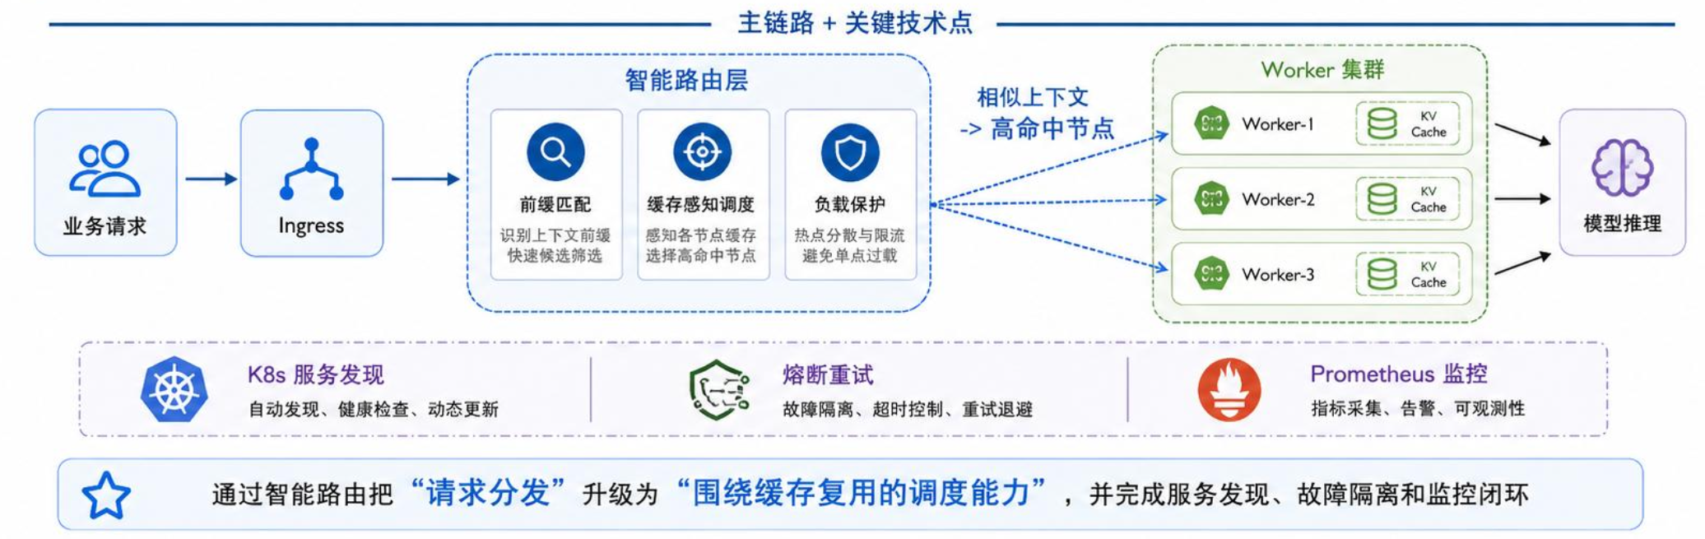
在算力提效方面建设缓存友好的路由层
模型服务前新增智能路由层，统一调度后端 worker
识别相似上下文请求，优先发送到已有缓存的节点
提升缓存命中的同时，避免请求集中到少数热点节点
补齐服务发现、故障隔离、监控能力，支撑稳定上线

Slide 14
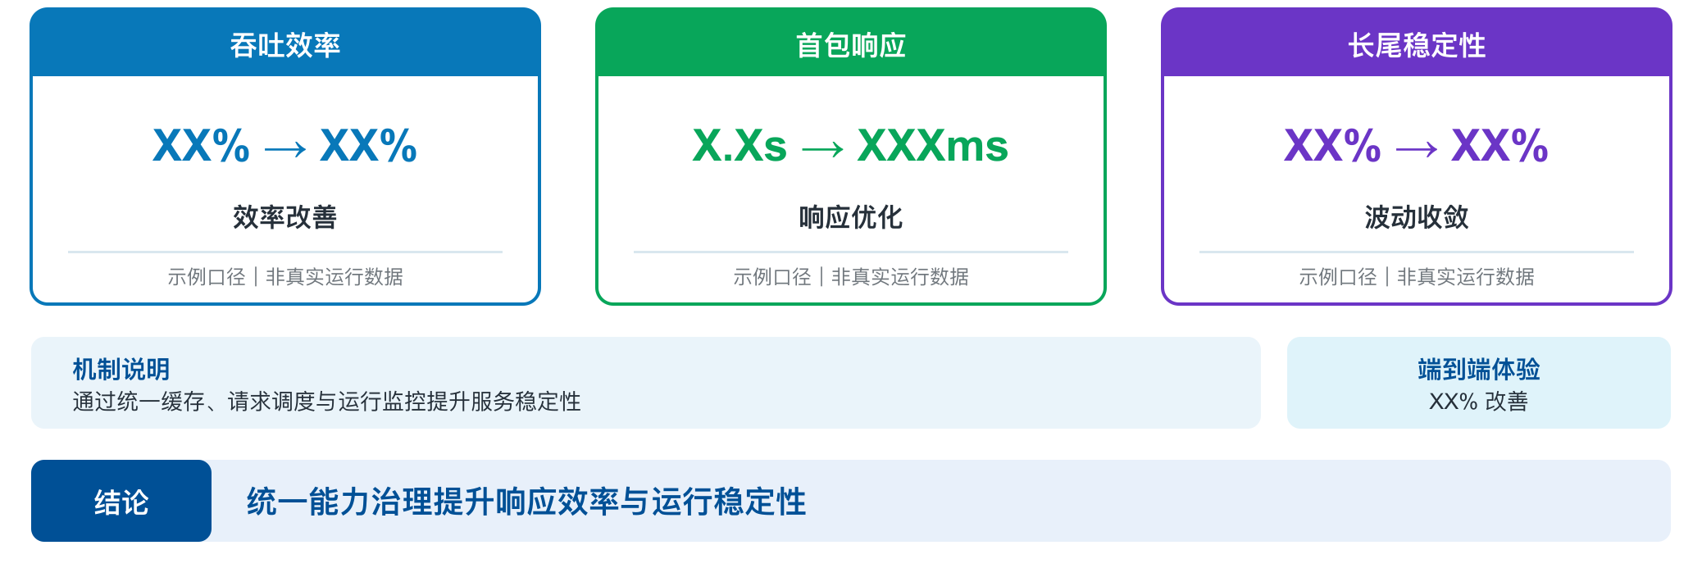
实现吞吐与响应同步提升
缓存命中率显著提升：改造后 较高水平
长尾卡顿基本消除：字符延迟缩短 显著缩短，MiniMax-m2.5 长尾延迟 长尾明显收敛
首包时延明显下降：GLM5.1 首字符延迟中位数 秒级 → 毫秒级
端到端体验同步改善：平均下降 明显下降，上下文场景收益更明显

Slide 15
数据层：汇聚全量数据，转化语义化 AI 资产
技能层
跨部门资源整合
语义化转换引擎
实时内存机制
实现投资、研究、风控、运营等全业务线的数据统一汇聚，建立企业级数据资产池，提供统一的数据准入与治理机制，支持上层应用快速调用与分析。
将结构化数字信息与非结构化文本统一转化为向量化语义表示，构建AI可理解的知识表达体系，支持语义检索、相似度计算与智能问答等能力。
构建动态更新的语义内存系统，使AI能够实时调用最新的组织知识与业务数据，保证决策依据时效性并支持在线学习与快速迭代。
架构层
模型层
数据层
算力层

Slide 16
以数据治理为例：AI数据移民，把数据变成AI可用
AI数据治理的目标，不是把更多数据搬进平台，而是让数据具备业务语义、权限边界和可调用接口
在EWork的数据层，我们将公司数据资产分为三类：全公司数据集、AI潜在可用数据集、AI就绪数据集。治理过程就是把AI潜在可用数据，通过通用治理和定制化治理，逐步升级为可以直接支撑AI应用的数据资产。
1
全公司数据集
资产摸底 统一目录
2
AI潜在可用数据集
完成准入 具备治理价值
3
AI就绪数据集
可检索 可引用 可调用
→
→
通用治理负责元数据采集、Schema语义标注、数据目录、质量检查、敏感信息处理和权限识别；定制治理围绕具体业务场景补充业务口径、评测集、工具链和应用验证。
最终，治理好的数据通过API、MCP、Skill、RAG和渐进式数据目录等方式，服务于EWork和各类AI应用。
AI数据治理不是后台工程，而是企业级AI操作系统的数据入口工程。
数据能否被AI稳定理解和调用，决定了Agent能走多深、走多远

Slide 17
在主动权益试点AI非结构化数据治理
试点聚焦主动权益高价值资产，以 海量研报 / 大规模数据 数据底座为起点，围绕业务可用性、数字移民率与可复用能力沉淀三条主线推进。
深度报告 / 定期报告
调研反馈 / 会议纪要
卖方微信群观点
图表 / 表格图片 / PPT截图
知识问答
多数达到可用
业务评分
多数达到良好
治理成功率
较高
数据治理层
重点建设对象
沉淀产出：若干内部研报问答智能体 + 多项通用治理技能
EWork全链路治理
围绕治理前置、Skill引擎、闭环分发形成“准入把关 - 多维解析 - 底座调阅 - 研报智答 - 信息分发”闭环。
准入检察官
→
多维解析
→
底座调阅
→
研报智答
→
信息分发
Notes:
备注已脱敏

Slide 18
模型层：整合大小模型，实现推理与场景匹配
技能层
通用基础大模型
金融垂直小模型
模型协同机制
持续迭代优化
架构层
引入GLM等通用大模型作为核心推理引擎，提供强大的语言理解、任务规划与代码生成能力，支持复杂场景下的高质量推理与决策。
针对投资分析、风险评估、合规审查等场景训练专业小模型，提升领域任务的准确性与效率，降低通用模型在专业任务上的盲区。
建立模型性能监控与反馈机制，通过真实业务数据持续fine-tuning，不断提升模型的业务适配度与稳定性，保障长期效果。
建立大小模型协同工作的智能路由机制，根据任务复杂度与成本动态选择最优模型组合，实现效能与成本的平衡与最大化。
模型层
数据层
算力层

Slide 19
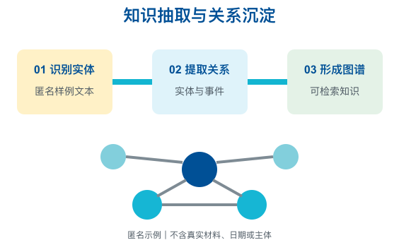
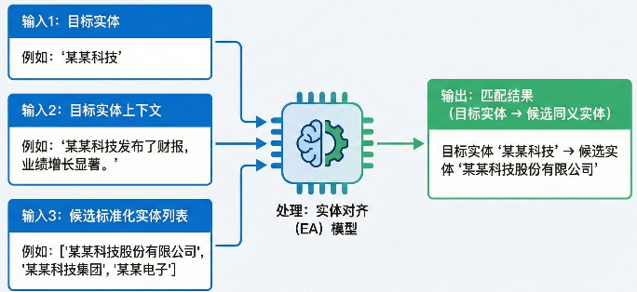
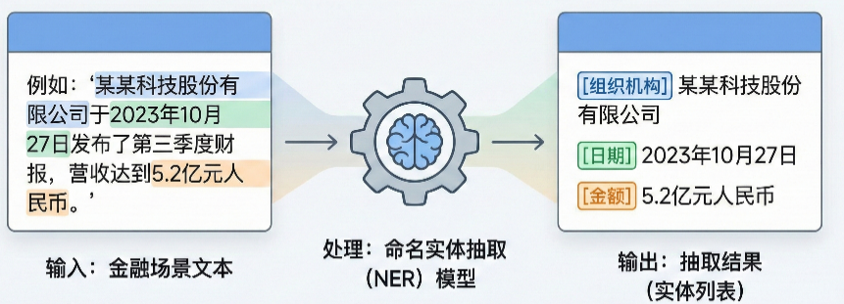
以金融垂域小模型为例：EFundGPT-KGNLU的业务价值
金融场景非结构化数据治理的几大挑战：
金融语料中蕴含着丰富的金融实体间的事理与逻辑关系，如何从非结构化文本中挖掘出结构化的图谱？
金融语料中的金融实体，是金融信息检索和数据治理中的重要锚点，如何从金融文本中准确高效地抽取出指定类型的金融实体？
金融语料中多样化的实体术语对齐到标准化的实体名称，即如何实现金融实体的OneID治理？
语义图谱抽取（SGE）
命名实体识别（NER）
实体对齐（EA）
Knowledge Graph(KG)
Natural Language Understanding(NLU)
KGNLU
+

Slide 20
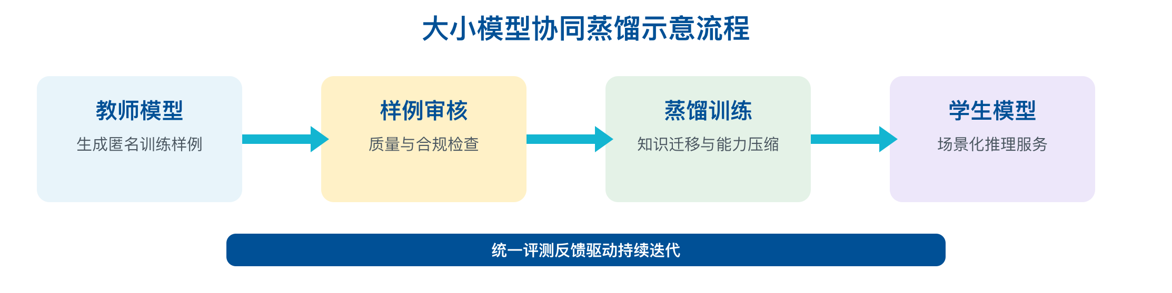
EFundGPT-KGNLU——大小模型协同蒸馏
目标：将外部大模型的能力迁移到垂域小模型
提示词+多轮fewshots优化提升外部大模型能力
构建教师模型对训练语料做一轮预标注

Slide 21
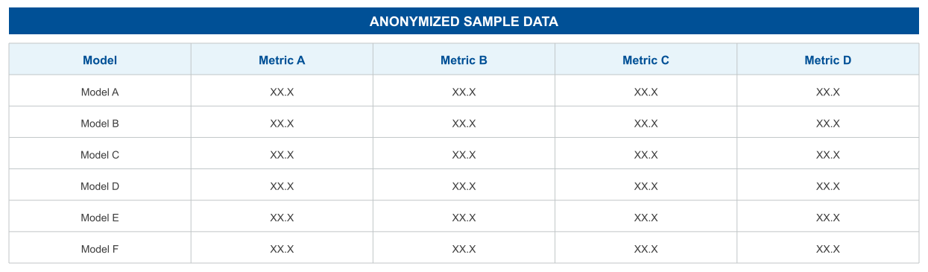
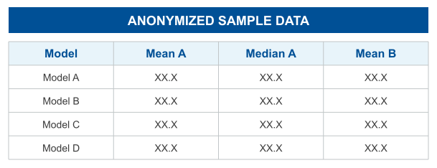
EFundGPT-KGNLU——模型表现
EFundGPT-KGNLU模型效果评估：兼顾效果与效率
效果对比
4B的EFundGPT-KGNLU接近甚至超越外部主流大模型。
多版本多参数基模型对比实验，最终选择Qwen3-4B为基模型
效率对比
在多卡环境和固定并发条件下进行效率对比，KGNLU的推理效率较外部模型显著提升

Slide 22
架构层：解决调度瓶颈，提升系统可靠与安全
技能层
智能任务编排
上下文管理
安全与合规引擎
架构层
实现复杂任务的自动分解与多Agent协同调度，处理资源争抢与依赖关系，确保整体执行效率与任务可靠完成。
突破Token限制，通过分层记忆机制实现长期记忆与短期工作记忆的动态管理，以支持复杂业务场景的连续性与状态保持。
植入权限管理与合规规则引擎，确保Agent的自动化调用符合监管要求，实现可用、能用、敢用的安全目标。
模型层
数据层
算力层

Slide 23









以安全为例：以守护进程为核心的统一治理底座
在EWork终端侧部署守护进程，把身份、通道、Token、日志与访问控制统一收口
终端 · 多框架 Agent
龙虾 / OpenClaw
QwenPaw
其他 Agent 框架
ClawGate 守护进程 统一本地入口
设备注册与认证
统一代理端口
Token 管理
统一日志审计
大模型服务
内部 API 系统
外部访问
审计中心
不是普通代理，而是企业级 Agent 安全接入与治理系统 ⚠ 守护链路一旦失效，访问立即中断

Slide 24
以安全为例：EWork所提供的金融级安全体系
Skill技能安全
准入扫描→沙箱检测→运行时监控，三道防线把关
七大支柱
数据安全
敏感信息脱敏防护，知识库内容受控使用，凭证安全
网络隔离
多环境物理隔离，智能体在“围栏”内活动
非授权管控
阻断私用智能体，确保唯一合规入口
模型调用安全
给大模型调用加上安全围栏
API权限与业务系统安全改造
身份鉴权→接口权限→数据权限，逐级管控
运行时安全
独立虚拟机+全程审计+高风险操作人工审批
自训练合规模型：敏感与违规信息拦截准确率 较高

Slide 25
技能层：封装标准工具箱，打造可组合技能单元
技能层
系统接口封装
传统系统兼容
原子化技能库
架构层
将现有ERP、CRM、交易系统等业务系统的API统一封装为标准化的技能接口，实现AI对传统系统的无缝调用，保证稳定性与可扩展性
通过Computer Use等技术赋予AI操作桌面系统、桌面应用能力，支持外部信息抓取与应用自动化交互，提升数据获取与任务执行效率，同时兼容传统系统使用
将复杂业务流程拆解为可组合的原子技能单元，支持灵活编排与快速复用，降低开发成本并加速能力迭代
模型层
数据层
算力层

Slide 26
Trace挖掘与Skill自进化闭环
把生产中真实发生的 agent 轨迹（trace），自动提炼成可复用、可沉淀的 Skill
生产 Trace
采集
噪声过滤
& 精选
语义聚类
成功 / 失败
双路挖掘
价值闸门
质量把关
Skill 库
可复用
双路挖掘：成功轨迹提炼「做对的步骤」，失败轨迹提炼「踩过的坑与具体修法」；价值闸门滤掉空泛的通用套话，只保留真正有操作价值的 Skill。
Skill不作为一次性产物，而要在生产中被使用、被评测、再自动优化，形成越用越强的飞轮
① Skill 库
产出 / 上线
② 生产部署
真实使用
③ 采集 Trace
+ LLM 评测
④ 自进化
改进已有 · 生成新的
持续闭环：④ 的优化结果回流到 ①，生产反馈自动转成 Skill 改进，无需人工重写

Slide 27
以指数Skill为例：指数直通车AI Skills
把指数基金数据能力封装成标准化 Skill，嵌入用户常用 AI 智能体，推动专业服务从“应用内查询”走向“Agent 可调用”
能力封装
专业查询
生态接入
将指数直通车的数据查询能力封装为AI Skills，以标准化方式开放给智能体调用
ETF查询支持基金经理、规模、重仓股、区间收益、历史分红，并支持股票反查ETF
已对接 OpenClaw、Hermes Agent、ArkClaw、Workbuddy 等主流智能体
数据服务
Skill 封装
Agent 调用
用户问答
指数直通车 基金数据
ETF / 场外 指数基金 Skill
个人AI助手 自动安装配置
自然语言 获取专业数据
三步接入
① 获取 API Key ② 复制提示词与 Key ③ 发送给个人 AI 助手，自动完成技能下载与配置
把指数业务能力从“产品功能”升级为“可被智能体调用的企业能力”，让专业数据服务进入更广泛的 AI 生态。

Slide 28
以营销Skill为例：智能营销内容生产Agent
把营销素材、产品信息和投教话术封装为可编排的内容生产 Skill，支持文本、图片、视频等多模态内容可控生成与强质检
可控裂变
多模态生产
强约束质检
基于任务树与模板驱动，将原始素材按用户分层、产品分层和产品粒度进行批量改写与扩展。
文本裂变Agent、图片裂变Agent、视频裂变Agent分工协作，以Storyboard统一跨模态脚本表达。
质检Agent对判断性结论、产品名称、代码、费率等关键信息进行校验，通过后再进入发布流程。
原始素材
任务编排
Agent生产
质检回写
素材库
模板库
EWork
Workflow + Skill + Memory
文本 / 图片 / 视频
Agent Pipeline
LLM-as-Judge
通过 / 打回
生产链路
人工 / API 触发 → EWork 编排 → 内容裂变 Agent 执行 → 多模态模型生成 → 质检 Agent 校验 → 制品库与日志回写
把营销内容生产从“人工逐个改写”升级为“可编排、可质检、可复用的智能内容流水线”，让业务素材快速适配不同人群、产品和渠道。

Slide 29
EWork在日常使用生产中持续沉淀技能
EWork平台中提供有专业的Skill技能市场模块，旨在激励公司各业务板块的业务专家、金科各团队技术专家共同安全合规地引入、建设、使用skill，沉淀公司AI平台能力，更好地赋能每一位公司员工。
作为技能用户
公司公开技能
群组可见技能
私有技能
浏览、查找、下载安装和使用技能
数百
近两百
数百
作为技能创作者
技能创作者
非金科创作者
涉及部门
协作、共建、共享和管理技能与套件
近两百
近百
数十
作为技能管理员
技能下载安装
技能套件
技能调用次数
审批、管理技能和数据分析
万级
十余个
数万次

Slide 30
EWork从平台试点到业务负载运作
百余
千亿级
万亿级
较高
活跃智能体 / Agent
统计期Token用量
预计Token用量
风险拦截率
投研
权益研究 / 宏观多资产 / 固收研究 / 运作支持
市场客服
营销知识库 / 材料制作 / 客户问答
运营合规
合规审核 / 信息抽取 / 舆情监控
办公
公共知识库 / 翻译摘要 / 文档处理

Slide 31
EWork所驱动的AI原生组织方式变革
流程构建者
系统维护者
关键决策者
围绕真实业务场景，定义任务目标、输入输出、处理步骤和验收标准，将原本依赖个人经验的工作方法，沉淀为可复用的流程模板、Skill和Agent任务链，让组织能力可以被持续复制和迭代。
维护EWork系统所承载的模型、数据、工具、权限、评测和运行环境，监控Agent执行质量、成本、异常和风险，对流程和能力进行持续优化，确保AI系统不是一次性上线，而是在真实使用中不断演进。
在重要节点设定目标、确认边界、审批高风险动作、复核关键结果，并对最终业务判断负责。AI可以承担信息处理和任务执行，但战略取舍、风险判断和受托责任仍由人掌握。

Slide 32
在变化中突破惯性，在重构中走向未来
未来三年资管行业的发展将会出现明显分化
当AI能力逐步普及，行业不会简单地一起变快，而会因为流程、数据、模型、技能和治理体系的差异，形成新的效率差距和能力差距。
真正的机会，不只是把已有工作做得更快，而是重新思考：
哪些任务可以被重新定义
哪些流程可以被重新编排
哪些经验可以被沉淀复用
哪些边界可以被系统治理
越早重构，越能在新周期中掌握主动

Slide 33
封底页规则
答谢词字体：华文黑体，45号，加粗，答谢词内容可根据实际需要修改
人员联系方式（非必须）：中文为华文黑体，12号；英文和数字字体为Arial，12号；深蓝（R0，G80，B150），内容可根据需要调整
公司信息：中文为华文黑体，11号；英文和数字字体为Arial，11号，公司名称、处所等相关信息可根据具体需要修改
封底页不得擅自添加任何图片
文字、颜色、位置等不得擅自变动
谢谢

